Slide 1
Pilotes du SAS
Réunion de suivi avec les représentants des médecins libéraux, des médecins urgentistes et des associations de patients
Mardi 9 février 2021

Slide 2
Ordre du jour
Avancement des travaux sur la plateforme digitale
Préparation des pilotes

Slide 3
1. Avancement des travaux sur la plateforme digitale

Slide 4


Une première phase de travaux qui permet de fournir un socle technique minimal pour la V0.1 de la plateforme et qui sera enrichi avec les utilisateurs
Socle technique et fonctionnel minimal
Enrichissement fonctionnel progressif
Fonctionnalités
Temps
PTF digitale SAS V0.1
Fin février 2020
PTF digitale SAS V0.2
PTF digitale SAS V0.n
Fondations techniques
Fonctionnalités cœur minimales :
  - Annuaire de l’offre de soin
  - Identification des plages de SNP (mode manuel)
1er niveau de service pour les pilotes
Identification, spécifications et priorisation de nouvelles fonctionnalités
Évolutions des fonctionnalités existantes suite aux retours opérationnels issus du « terrain »
Mise en œuvre d‘interfaces avec les solutions des éditeurs
Rapport
Mesnier-Carli
Cadrage expression
de besoin
Groupe utilisateurs
Groupe de travail éditeurs

Slide 5
Une plateforme digitale SAS qui s’intègrera progressivement dans l’écosystème numérique existant
Professionnel effecteur de soins
ou Délégataire
V0.2, V0.3
Régulateur /
OSNP
Portail de gestion de crise des SAMU
V0.1
intégration
Portail web Prof. SAS
API
Recherche créneaux réservés aux SNP disponibles
Noyau plateforme digitale SAS – Santé.Fr
API
Agrégation
créneaux réservés aux SNP
Agenda CPTS, cabinets…
Plateforme régionale de coordination
Moteur de recherche
Professionnels effecteurs de
soins ou
Délégataire
Annuaire
Créneaux réservés aux SNP
Fournisseurs de prise de RDV
Bouquet de services pro
Autres
V0.2, V0.3…
(Versions ultérieures)
API
Intégration des annuaires nationaux
Annuaires nationaux
ROR
FINESS
ADELI
RPPS
. . .
V0.1

Slide 6
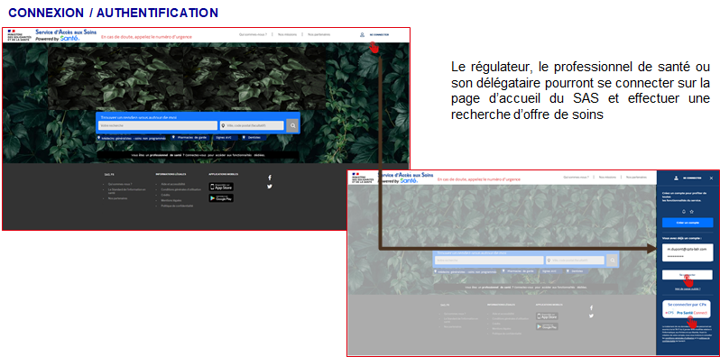
Premiers écrans de la V.01 de la plateforme digitale SAS (1/4)
Design en cours de finalisation
6

Slide 7
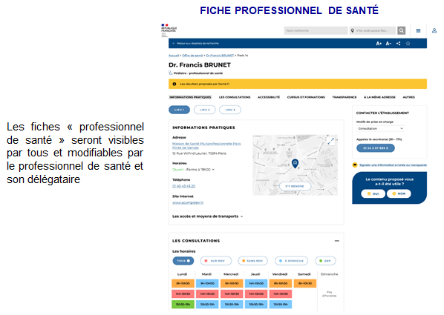
Premiers écrans de la V.01 de la plateforme digitale SAS (2/4)
Design en cours de finalisation
7

Slide 8
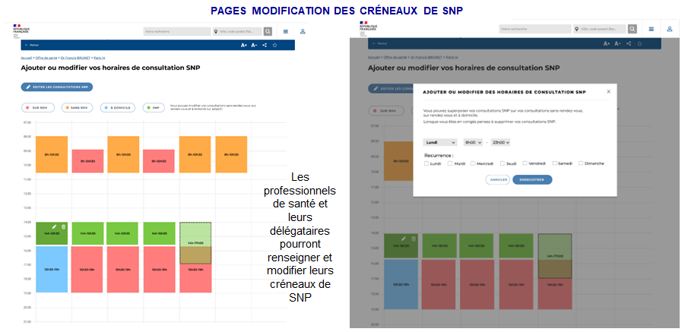
Premiers écrans de la V.01 de la plateforme digitale SAS (3/4)
Design en cours de finalisation
8

Slide 9
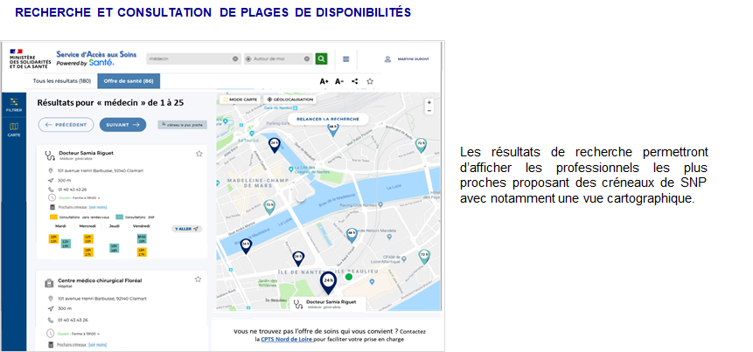
Premiers écrans de la V.01 de la plateforme digitale SAS (4/4)
Design en cours de finalisation
9

Slide 10
Un groupe utilisateurs composé d’une trentaine de professionnels
Près de 60 référents fonctionnels se sont proposés au sein des territoires pilote représentant différents profils : médecins généralistes, urgentistes, régulateurs, administrateurs, secrétaires médicaux, etc.
En pratique, 30 professionnels de santé référents associés aux développements en cours de la plateforme digitale SAS afin de :
  identifier, préciser et prioriser les fonctionnalités à développer pour la plateforme ;
  réagir aux démonstrations des nouvelles fonctionnalités de la plateforme par l’équipe de développement ;
  prendre en compte en continu les besoins, remarques et suggestions sur la plateforme pour les intégrer aux travaux.
Premiers groupes réalisés les 14, 21 et 28 janvier

Slide 11
Un calendrier de travail avec le groupe utilisateurs soutenu, avec 3 à 4 réunions par mois jusqu’en mai
Les premières séquence ont permis de :
Confirmer un besoin d’équipement des futurs SAS en matière de visibilité sur l’offre de soins et sur les créneaux de disponibilité en soins non programmés
Échanger sur les fonctionnalités « socles » prévues pour la première version de la plateforme ; présentation des résultats de la recherche, critères, ….
Échanger sur les modalités d’organisation locale de prise en charge des SNP (lien avec les CPTS notamment) et leurs impacts sur les besoins en matière d’identification de créneaux de SNP sur les territoires
Identifier des besoins fonctionnels pour potentielle intégration dans la roadmap de la plateforme: réservation de créneaux de SNP via la plateforme, suivi de l’effectivité des rendez-vous après régulation, modalités alternatives de rendez-vous (visite à domicile, téléconsultation…).
Ateliers réguliers pour la co-construction des maquettes de la plateforme digitale– Tous les 15 jours à partir du 12 février
Invitation des utilisateurs aux points d’étape de présentation des développements toutes les 3 semaines – « Sprint reviews » les 15 février et 8 mars
Échanges en continu avec les représentants afin de recueillir leurs besoins, remarques et suggestions sur la plateforme pour les intégrer à nos travaux et ajuster la trajectoire du projet au fil de l’eau
Janvier |  |  | Février |  |  |  | Mars |  |  |  |  | Avril |  |  |  | Mai
11 | 18 | 25 | 1 | 8 | 15 | 22 | 1 | 8 | 15 | 22 | 29 | 5 | 12 | 19 | 26 | 3 | 10 | 17 | 24 | 31
Ateliers
1e atelier au choix
Sprint reviews
11

Slide 12
Des travaux d’interopérabilité qui se poursuivent, avec une liste stabilisée d’éditeurs retenus pour la phase 1
Liste des 12 éditeurs / solutions retenus
Objectifs des travaux de phase 1
Avis2Santé (monmedecin.org)
Cegedim (MAIIA et monlogicielmedical.com)
CompuGroup Medical (Clickdoc et Hellodoc)
Doctolib
E-synaps (Medunion Urgences)
ICT (Chorus)
Lomaco (Sobek)
Maincare
Ordigard
Weda
Explorer, tester et valider la démarche d’interfaçage des systèmes dans l’objectif d’industrialiser par la suite le processus d’interfaçage avec l’ensemble des éditeurs concernés par ce cas d’usage
Prochaines étapes
Critères de priorisation du groupe restreint d’éditeurs
Prise de contact avec les éditeurs retenus pour la vague 1 (en cours)
Représentant les différentes typologies de solutions (opérateur de prise de RDV, logiciel de MSP/ de cabinet, logiciel de médecine de garde, etc.) et de cas d’usage associés
Les plus significativement représentés sur les territoires Pilotes, tels que remontés par leurs soins
Présentant une démarche avancée sur l’interopérabilité (label e-santé, travaux sur FHIR, etc.).
Poursuite des groupes de travail avec les éditeurs (2 prévus en février 21)
Pour l’ensemble des éditeurs, organisation d’un comité éditeurs tous les 2 mois pour partager l’avancée des travaux et les prochaines étapes (prochain planifié le 04 mars)

Slide 13

Une mise à jour et un enrichissement des données pour la plateforme digitale SAS autour de 3 chantiers clés, cadrés et lancés avec les ARS
3 Chantiers données clés
1
2
3
Contrôle des données clés des établissements de santé
Contrôle des données clés des
professionnels de santé
Enrichissement de la base de données de Santé.fr à destination du SAS
Montée en qualité et mise à jour des données des établissements de santé
Montée en qualité et mise à jour des données des professionnels de santé
Travaux sur les offres non encore recensées dans les référentiels et bases de données nationales
Objectifs
Assurer la mise à disposition de l’offre de soins la plus complète et à jour possible sur le périmètre retenu pour les utilisateurs de la plateforme SAS
Définir des processus qualité
Piloter l’extension à d’autres territoires
Réunion de présentation aux ARS réalisée le 13/01
Un reporting mensuel qui va être mis en place

Slide 14


Données : 3 sous-chantiers en 2 grandes phases de travail en vue de la généralisation
PHASE 1
PHASE 2
BILAN
JANV 21
FEVR 21
MARS 21
AVR 21
MAI 21
JUIN 21
Bilan des deux premières phases, puis généralisation
1
Contrôle des données clés des établissements de santé
26 départements pilotes répartis sur 13 régions
Contrôle de la cible de peuplement ROR
Contrôle des 6 données clés des services de soins identifiés comme prioritaires
Extension du périmètre de la phase 1 aux autres départements des 14 régions pilotes
Contrôle de la cible de peuplement ROR
Contrôle des 6 données clés des services de soins identifiés comme prioritaires
Cadrage des travaux et élaboration du plan d’action liés à la PDSES
Mise en œuvre du plan d’action PDSES
2
Contrôle des données clés des professionnels de santé
Travaux nationaux de montée en qualité des données clés des professionnels de santé : sécurisation de la réception des flux AMELI, résorption des anomalies ADELI/CPS
3
Enrichissement de la base de données de Santé.fr à destination du SAS
Intégration des flux Monpharmacien
Amélioration de l’intégration des flux Pharmacies et Laboratoires (FINESS)
Recensement et import des offres non référencées dans les bases de données et référentiels (rattachement des sites annexes à leur MSP principales, MMG, CCNP et autres offres non référencées dans le FINESS, le ROR et le RPPS)

Slide 15


Une stratégie déploiement de la plateforme digitale SAS outillée par le niveau national et qui s’appuie sur les ARS/GRADeS
Objectifs et enjeux du déploiement
S’assurer que les régulateurs, professionnels de santé et délégataires connaissent et utilisent correctement la plateforme
Donner aux utilisateurs des droits d’accès à cette dernière
S’assurer que la plateforme digitale soit peuplée de créneaux de SNP
Condition majeure de réussite du SAS
Rôle des ARS / GRADeS
Rôle de la DGOS et l’ANS
Suivi et accompagnements des professionnels dans l’enrôlement sur la plateforme
Administration des comptes et appui de premier niveau aux utilisateurs
Organisation de la formation aux utilisateurs de la plateforme digitale SAS
Appui à l’organisation du peuplement des créneaux de Soins Non Programmés en lien avec les CPTS du territoire et avec les organisations professionnelles
Soutien au déploiement :
Mise à disposition d’un kit de déploiement
Organisation des sessions de formation aux ARS / Grades et fourniture des supports (e-learning, …)
Mise en place d’échanges réguliers (FAQ, partage de bonnes pratiques, information sur la roadmap, …)
Administration nationale (production d’indicateurs, …)
Appui de second niveau aux utilisateurs

Slide 16
Une stratégie de déploiement dans les territoires pilotes articulée en 3 phases
1. Préparation à l’ouverture de la plateforme SAS aux utilisateurs
2. Déploiement de la plateforme SAS dans un territoire
3. Suivi de l’usage et des évolutions
Phases
Prérequis au déploiement :
Éléments volumétriques et techniques : référent(s) projet, administrateur(s) territorial(ux)
Formation des utilisateurs
Enrôlement / Création des comptes
Saisie des SNP
Déploiement de la plateforme :
Support aux utilisateurs
Organisation de la routine :
Points mensuels entre DGOS/ANS et ARS/GRADeS (jeudi/mardi)
Animation de la communauté (partage des indicateurs clés)
Actions clés
Arbitrage 2 : Validation de la mise en service avant tout déploiement
(Respect des prérequis au déploiement (dont saisie des SNP à vérifier))
Arbitrages
Arbitrage 1 : GO au déploiement de la plateforme.
Si usage de solutions déjà déployées sur le territoire, orientation vers les GT éditeurs pour la stratégie d’interopérabilité

Slide 17

Un rétroplanning type pour la phase 1 du déploiement à tester et à ajuster avec les premiers pilotes
J-21
J-14
J-7
J+7
J+14
Phase de prise en main et de test
Création des comptes admin territoriaux
Formation des ARS/GRADeS (webconf, support)
Soutien aux ARS/GRADeS
Ouverture du service aux PS/D/régulateurs
Transmission du kit de déploiement (guides utilisateurs, supports de formation)
Retour du questionnaire (référents projets, administrateurs territoriaux)
Formation des utilisateurs du SAS (guides utilisateurs) :
Priorité aux Professionnels de Santé et délégataires
Formation des régulateurs
Création des comptes utilisateurs
Animation de la saisie des créneaux SNP
Suivi, contrôle et relance de la saisie des créneaux de Soins Non Programmés par les professionnels de santé/délégataires

Slide 18
2. Préparation des pilotes

Slide 19
Des pilotes qui, bien que ralentis par le contexte épidémique, avancent et se concrétisent en février avec le lancement du SAS 33 et le fonctionnement en préfiguration de quatre autres SAS
AVANCEMENT EN COURS
PREMIERS LANCEMENTS
HÉTÉROGÉNÉITÉ DE MATURITE
Les travaux suivent leur cours au sein de chaque territoire pilote.
Point d’attention : les ARS et porteurs de projets pilotes sont actuellement fortement mobilisés par la vaccination contre la Covid-19, ce qui engendre un avancement modéré du projet SAS sur certains territoires depuis le début de l’année et certains retards de lancement par rapport aux dates initialement estimées.
Le pilote SAS 33 sera lancé mi-février, il s’agira du premier pilote officiellement en fonctionnement.
Les pilotes 57, 59, 69 et 80 sont d’ores et déjà en préfiguration SAS (premier décroché et régulation libérale en journée assurés) et poursuivent leurs travaux pour s’organiser avec les effecteurs et stabiliser les statuts juridiques et procédures. Leur lancement en mode nominal est prévu en mars.
Les bilatérales avec les ARS révèlent une hétérogénéité de maturité entre les projets SAS, ainsi que dans la perception de cette maturité :
Des territoires sont en préfiguration SAS (premier décroché et régulation libérale) et lanceront leur pilote en mars une fois l’effection organisée en aval ;
D’autres territoires moins avancés à ce stade prévoient de lancer également leur pilote en mars.
Pour rappel, la check-list présentée lors du dernier COMOP constitue le document de référence indiquant les conditions minimales requises pour le démarrage d’un SAS.
19

Slide 20
Des travaux sont en cours au niveau national pour appuyer la préparation des pilotes et anticiper la généralisation
FINANCEMENT
PARTAGE DOCUMENTAIRE
INDICATEURS DE PILOTAGE ET MESURE DE LA SATISFACTION
Les enveloppes de financement allouées pour 2021 ont été communiquées aux ARS.
Par ailleurs, des travaux sont en cours avec la CNAM pour définir le circuit de versement des financements pour la régulation et l’effection des médecins libéraux, ainsi que les modalités de remontée du nombre de consultations adressées aux médecins suite à une régulation du SAS.
Un partage documentaire est organisé au niveau national pour favoriser la capitalisation et le partage de modèles entre les projets. Ce partage porte notamment sur :
La formalisation de l’organisation du SAS
Les outils de formalisation des processus internes
Le profil et le rôle de l’opérateur SNP
Les schémas d’organisation de la régulation médicale libérale
Les outils et modalités de suivi
Un travail est en cours sur la définition des indicateurs de pilotage à suivre par les pilotes.
La première liste, travaillée en interne et qui a donné lieu à des échanges lors de la précédente réunion de suivi (20/01), va faire l’objet d’un travail croisé avec des représentants urgentistes et libéraux.
En parallèle, la définition des modalités d’évaluation de la satisfaction des professionnels (porteurs de projet, régulateurs, effecteurs) et des usagers est en cours.
20

Slide 21
Merci pour votre participation !

Slide 22
Annexes

Slide 23
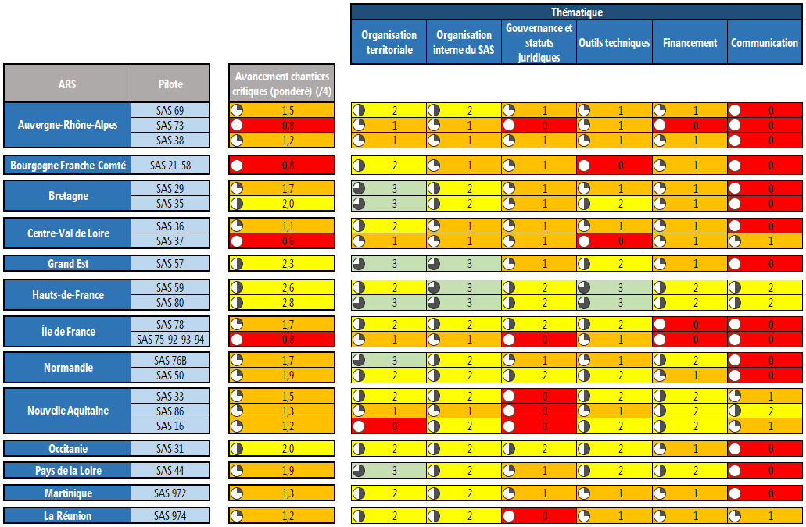
Avancement de la préparation de chacun des 22 pilotes
CONSOLIDATION DES TABLEAUX DE BORD TELS QUE REMPLIS A LA DATE DU 08/02 PAR LES ARS
(ce tableau peut donc ne pas refléter la situation exacte à date de chaque projet)
23

Slide 24
Les indicateurs doivent permettre de suivre les pilotes sur 3 grandes dimensions
Utilisation et fonctionnement des SAS
Conditions opérationnelles de mise en œuvre des SAS
Efficacité du SAS sur la prise en charge des SNP et la santé publique
DIMENSION DE L’ÉVALUATION
Suivre la mise en œuvre et la montée en puissance des SAS, leurs niveaux d’activité
Quantifier le recours aux SAS par les usagers et leur niveau d’adhésion
Évaluer l’adhésion des PS du territoire à la nouvelle organisation
Déterminer quelles sont les moyens et les conditions de mise en œuvre d’un SAS au niveau d’un territoire
Mesurer les effets de la mise en place d’un projet SAS sur :
  L’accès aux soins et la prise en charge des SNP
  Le désengorgement des urgences
  Les dépenses de soins
OBJECTIFS
CATÉGORIES D’INDICATEURS
Indicateurs de suivi du fonctionnement du SAS
Indicateurs de mise en œuvre du SAS
Indicateurs d’efficacité
Indicateurs de suivi de l’articulation du SAS avec les organisations de soins de ville
Indicateurs d’utilisation de la plateforme digitale
Indicateurs de satisfaction
Indicateurs financiers
24

Slide 25
Dates de démarrage estimatives
Pilotes | Date de démarrage estimative
SAS 57 | Février 2021 (en préfiguration depuis le 16/11)
SAS 33 | Février 2021
SAS 69 | Février 2021
SAS 972 | Février 2021
SAS 76B | Mars 2021
SAS 86 | Mars 2021
SAS 80 | Mars 2021
SAS 59 | Mars 2021
SAS 21-58 | Mars 2021
SAS 78 | Mars 2021
Pilotes | Date de démarrage estimative
SAS 31 | Avril 2021
SAS 16 | Avril 2021
SAS 44 | Avril 2021
SAS 38 | Avril 2021
SAS 73 | Avril 2021
SAS 75 et petite couronne | Avril 2021
SAS 29 | Avril 2021
SAS 35 | Avril 2021
SAS 37 | Mai 2021
SAS 36 | Juin 2021
SAS 50 | Juin 2021
SAS 974 | Juin 2021
25

Slide 26
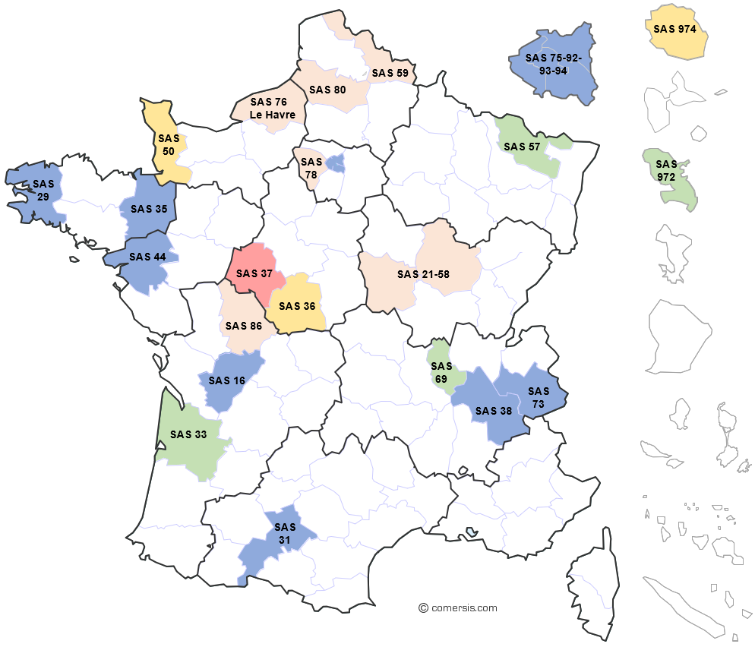
Les 22 pilotes vont débuter progressivement entre février et juin 2021
Les échanges réguliers avec les ARS ont permis de définir le planning prévisionnel du lancement des pilotes du SAS au cours
du premier semestre 2021.
UN LANCEMENT PROGRESSIF DES PROJETS SAS
4 projets devraient être lancés à horizon février 2021
Près de la moitié des projets (10) seront lancés en mars 2021
18 des 22 projets devraient être lancés à horizon avril 2021
La totalité des 22 pilotes seront opérationnels d’ici la fin du 1er semestre 2021
Légende : dates de démarrage estimées des projets SAS
Février 2021 (4 projets)
Mai 2021 (1 projet)
Mars 2021 (6 projets)
Juin 2021 (3 projets)
Avril 2021 (8 projets)
26

Slide 27






12 conditions minimales pour lancer les pilotes ont été définies, constituant la « check-list » du démarrage opérationnel d’un pilote
ORGANISATION DU SAS
1. Un ou plusieurs numéro(s) d’accès au SAS lisible(s) pour les usagers
2. Une régulation libérale organisée en journée
3. Des protocoles de redirection des appels entre les différentes filières
GOUVERNANCE ET STATUTS JURIDIQUES DU SAS
COMMUNICATION
12. Une campagne de communication a minima définie et planifiée
4. Une gouvernance définie et partagée entre le SAMU et la ville
5. Un statut juridique défini pour le front office du SAS
Conditions à
remplir pour lancer
un pilote SAS
PILOTAGE DU PILOTE
ORGANISATION TERRITORIALE
11. Une capacité à suivre les indicateurs minimums de suivi des pilotes
6. Une articulation définie avec les acteurs de l’organisation territoriale des SNP
7. Une articulation définie avec la PDSA
OUTILS TECHNIQUES
8. Une capacité à absorber l’augmentation des appels
9. Une bascule effective des appels entre les différentes filières
10. Un outil de partage des créneaux SNP disponible
27

Slide 28
Synthèse de l’avancement de la préparation des pilotes (1/3)
AVANCEMENTESTIMÉ
PRINCIPALES AVANCÉES
PROCHAINES ÉTAPES
POINTS D’ATTENTION
Organisation territoriale
Les projets pilotes associent pour la plupart (ou entreprennent d’associer pour les autres) les organisations de SNP des territoires dans la mise en place des pilotes (CPTS, MSP, etc.).
L’articulation avec la PDSA semble avoir été bien anticipée par l’ensemble des pilotes et ne devrait donc pas poser de difficultés dans le cadre des pilotes.
Définir l’organisation de l’effection en aval du SAS (renvoi et prise en charge des patients) et le rôle des offreurs de SNP spécialisés (SOS médecins, centres de SNP) et des structures de SNP hospitalières (cliniques ou anciens services d’urgences) qui offrent de la petite traumatologie.
Communiquer auprès des professionnels de santé afin de les encourager et de les engager dans la mise à disposition de créneaux de SNP.
La question de l’articulation entre la régulation par le SAS et une régulation à l’échelle de leurs territoires par les CPTS se pose (risque de « double régulation », d’autant que les CPTS bénéficient de financements possibles dans l’ACI à cet effet).
L'investissement fort des libéraux dans la campagne de vaccination pourrait limiter leur capacité à se mobiliser dans le cadre du projet d’organisation du SAS et de l’effection des SNP.
Organisation interne du SAS
L’ensemble des pilotes ont mis en place une gouvernance associant la médecine de ville (organisations SNP, URPS, CDOM, etc.).
Globalement, les pilotes sont en cours de définition de l’organisation interne cible du SAS, tous avec présence d’un front office, à l’exception notable du pilote 36.
Les pilotes les plus avancés sont déjà en préfiguration SAS (pilote 57 depuis le 16/11) ou vont organiser des journées préfiguration en janvier (pilote 31).
Un certain nombre de territoires s’appuient déjà sur une régulation libérale en journée (pilotes 29, 35, 38, 65, 57, 75, etc.).
Définir le ou les numéros d’accès au SAS en plus du 15 (116-117…) et d’un éventuel accès direct à la brique libérale.
Dimensionner les ressources nécessaires (régulateurs, ARM, OSNP, etc.), pour ensuite engager des recrutements. Il est à noter que le pilote 69 a déjà réalisé la pré-embauche de ses OSNP.
Travailler à la formation des personnels du SAS aux nouveaux protocoles.
Le rôle de l’opérateur de SNP (statut, missions, formation, rémunération, etc.) pose beaucoup de questions. Des territoires ont engagé des réflexions (Grand Est, Hauts-de-France) qui pourront être utiles à tous.
Certains ARM expriment des craintes vis-à-vis d’une mise en concurrence avec les OSNP, et ainsi d’une perte de la spécificité du métier d’ARM.
Le recrutement d’ARM induit par la mise en place des pilotes et l’augmentation des volumes d’appel pourrait se heurter au nombre limité de ces professionnels.
28

Slide 29
Synthèse de l’avancement de la préparation des pilotes (2/3)
AVANCEMENTESTIMÉ
PRINCIPALES AVANCÉES
PROCHAINES ÉTAPES
POINTS D’ATTENTION
Gouvernance et statuts juridiques
Les pilotes sont en réflexion sur la question du ou des statuts juridiques du SAS. La plupart doivent encore entamer les travaux de rédaction de ces statuts.
Front office : certains territoires se dirigent plutôt vers un dispositif conventionnel pour sa souplesse, quand d’autres privilégient le GCS. À noter que les pilotes 59 et 80 souhaitent mettre en place un GCS englobant le front et le back office.
Back office : certains territoires souhaitent s’appuyer sur des associations existantes (PDSA : Grand Est), quand d’autres privilégient la création d’une nouvelle association (pilote 76B).
Engager les démarches de rédaction et de dépôt des statuts juridiques.
Organiser un partage des conventions et documents rédigés entre les territoires afin d’alimenter les réflexions des territoires moins matures sur le sujet.
Un travail est en cours au niveau national sur la responsabilité individuelle des médecins dans le cadre du SAS (engagée ou couverte par l’hôpital).
Outils techniques
Un recensement national des outils locaux a été réalisé afin d’identifier les outils téléphoniques et de régulation existants mais également les solutions d’agenda (partagé) et de de prise de rendez vous en ligne déployées sur les pilotes (cf volet digital)
La majorité des pilotes se sont mis en capacité d’absorber l’augmentation du volume d’appels.
Organiser des réunions dédiées avec certains pilotes pour étudier les modalités d’interfaçage des outils locaux spécifiques (PREDICE en Hauts de France, PHAROS en IDF, etc.).
Poursuivre l’encouragement des pilotes à s’équiper de solutions de prise de RDV et d’agendas partagés, qui ne seront pas remplacés par la plateforme
Accompagner l’arrivée de la V0.1 de la plateforme fin février qui permettra la mise à disposition de créneaux de SNP pour le SAS
Sur le volet plateforme, les pilotes s’interrogent sur leur capacité à faire adopter cette plateforme par les effecteurs de soins, afin que ces derniers renseignent dans l’outil leurs créneaux de SNP disponibles.
29

Slide 30
Synthèse de l’avancement de la préparation des pilotes (3/3)
AVANCEMENTESTIMÉ
PRINCIPALES AVANCÉES
PROCHAINES ÉTAPES
POINTS D’ATTENTION
Financement
Les financements liés à la mise à niveau de la MIG SAMU ont été versés en 2020 via la 3ème circulaire budgétaire.
Les enveloppes de financement par territoire (au-delà de la mise à niveau MIG) ont été validées par le cabinet et ont fait l’objet d’une communication aux ARS.
Sauf exceptions, les enveloppes totales (revalorisation MIG SAMU + financements supplémentaires) couvrent globalement les besoins estimés par les territoires.
Les financements finaux pour le fonctionnement des pilotes en 2021 seront versés dans les premières circulaires de 2021 (MIG SAMU mise à niveau en année pleine + versement complémentaire FIR).
Pour les ARS, définir les montants alloués aux différentes filières des pilotes en fonction des niveaux d’activité et des besoins.
Définir les montants à allouer via le FIR aux territoires pour la rémunération de l’effection (cf. diapo suivante)
Le montant de 85€/h (sans défiscalisation) proposé pour la régulation libérale pourrait provoquer des mécontentements chez les libéraux, notamment sur les territoires où le forfait est actuellement supérieur à ce montant (cf. diapo suivante).
Communi-cation
Au niveau national, une charte graphique et un logo ont été proposés par le bureau de la communication DGOS
Au niveau local, concernant la communication vers les professionnels de santé, les pilotes sont en attente d’éléments. Un groupe de travail est en cours de mise en place entre le bureau communication et 4 ARS référentes
Au niveau local, la communication vers le grand public n’interviendra qu’au moment du lancement des pilotes et n’a donc pas été définie à ce stade. Certains territoires n’envisagent de communiquer au grand public qu’après une certaine période de fonctionnement du SAS.
National :
Valider le logo
Local :
Communication vers les professionnels de santé : définir puis mettre en œuvre une stratégie locale
Communication vers le grand public : définir puis mettre en œuvre une stratégie locale
30

Slide 31
Afin d’aider les territoires dans la préparation des pilotes, des partages d’expérience sont en cours d’organisation
En sus des échanges réguliers entre les ARS et le ministère dans le cadre des bilatérales, un partage d’expérience est en cours d’organisation entre les territoires, afin d’aider les moins avancés d’entre eux dans la préparation des pilotes. La démarche mise en œuvre est la suivante :
1
2
3
APPEL À CONTRIBUTION
PARTAGE DES DOCUMENTS
ATELIERS THÉMATIQUES
(en cours)
(à définir)
Un appel à contribution va être lancé auprès des territoires, afin de recueillir les éléments déjà formalisés d’intérêt pour la préparation des pilotes, particulièrement concernant les thématiques suivantes :
Rôle des OSNP (description des missions, du profil, de la formation, etc.)
Statuts juridiques du SAS (convention, etc.)
Articulation du SAS avec les structures d’effection de SNP (CPTS, MSP, SOS Médecins, cliniques privés avec activité SNP, etc.)
Les éléments reçus seront partagés avec l’ensemble des territoires, via l’Espace Collaboratif Unifié accessible au ministère et aux ARS.
Si nécessaire, des ateliers facultatifs construits autour de témoignages et partages d’expérience entre les territoires seront organisés au profit des ARS et éventuellement des pilotes (février-mars).
31

Slide 32


Dans le cadre des pilotes, la rémunération de la régulation et de l’effection
des SNP seront alignées sur les dernières propositions CNAM aux négociations conventionnelles
Le financement des forfaits de régulation des médecins libéraux et des rémunérations liées à l’effection des SNP dans le cadre des pilotes du SAS en 2021 (en cible couvertes par l’enveloppe ville avec paiement CPAM) s’appuiera sur les dernières propositions de la CNAM lors des négociations.
PROPOSITIONS DE FINANCEMENT (issues des négociations conventionnelles)
FINANCEMENT DE LA RÉGULATION LIBÉRALE
FINANCEMENT DE L’EFFECTION DES SNP
Valorisation de la participation des médecins régulateurs à hauteur de 85 € par heure (moyenne pour la régulation PDSA hors nuit profonde) avec prise en charge des cotisations sociales
Pas de plafond d’activité de régulation
Pour les MG : Forfait de valorisation de l’activité de soins non programmés régulée sur le territoire
Proposition d’un forfait trimestriel progressif jusqu’à un plafond (calculé a posteriori)
De 5 à 10 actes : 75€
De 11 à 40 actes : 200 €
De 41 à 70 actes : 400 €
De 71 à 100 actes : 650 €
Plus de 100 actes : 800 €
Les ARS sont informées du cadrage national de 85 € / heure de régulation. Il leur est demandé de respecter autant que faire se peut ce montant, bien que certains territoires ont déjà un montant supérieur pour la régulation en journée. Les financements complémentaires ne sont pas interdits mais devront rester autant que possible mesurés et transitoires.
À noter qu’une majoration de 20 % a été appliquée aux pilotes d’outre-mer sur tout le financement côté ville.
Les échanges doivent se poursuivre avec la CNAM dès janvier pour :
préciser les projections financières pour chacun des territoires pilotes afin d’être en mesure de les budgéter et de les verser aux ARS via le FIR ;
définir le format et les modalités de recensement et de remontée de l’information.

Slide 33
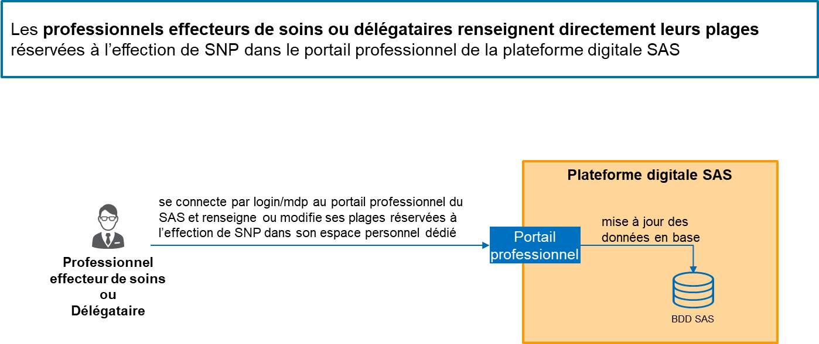
Focus sur le cas d’usage de la V0.1

Slide 34
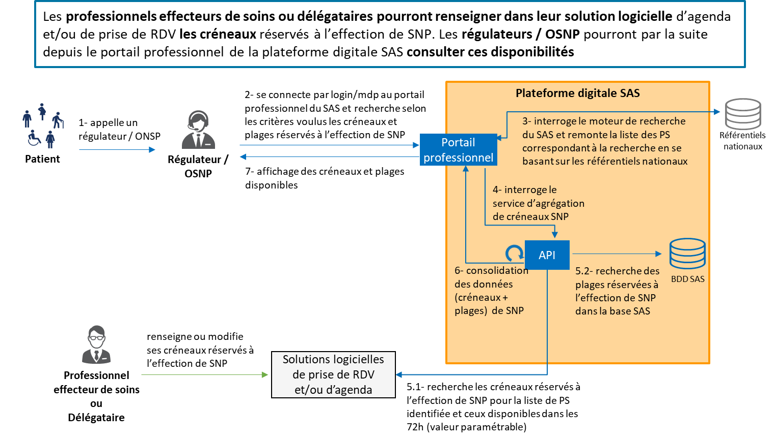
Focus sur le cas d’usage de la V0.1

Slide 35
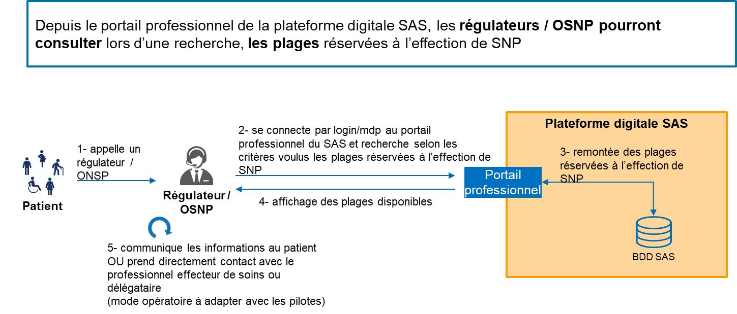
Focus sur le cas d’usage de la V0.1

